Slide 1
REHABILITATION HANDBOOK
腰痛
自主トレメニュー
ご自宅で続けていただきたい9つの腰痛運動。
無理のない範囲で、毎日少しずつ取り組んでみましょう。
FOR
CONTENT
TIME
腰痛でお悩みの方へ
腰を守る運動 9種 + 続けるコツ
1日 約15〜20分
担当療法士 (配布日: 年 月 日)

Slide 2
腰
腰痛 自主トレメニュー
| 目次
02 / 12
CONTENTS
本日お渡しする９つの運動
１
骨盤傾斜
10回 × 2
２
両膝抱え
30秒 × 3
腹横筋・姿勢の基礎
腰部ストレッチ
３
片膝抱え
４
ストレッチポールで胸を開く
左右 各30秒
1〜2分
腰・お尻のストレッチ
胸椎伸展・円背予防
５
座って開脚ストレッチ
６
肩甲骨寄せ運動
左右 各30秒
10回 × 2
もも裏の柔軟性
姿勢改善・背筋
７
膝つきプランク
８
サイドブリッジ
20秒 × 3
各20秒 × 2
コア安定性
体側の安定性
９
棒でヒップヒンジ
10回 × 2
動作学習・腰を守る
腰痛 自主トレメニュー
P.02 / 12 目次

Slide 3
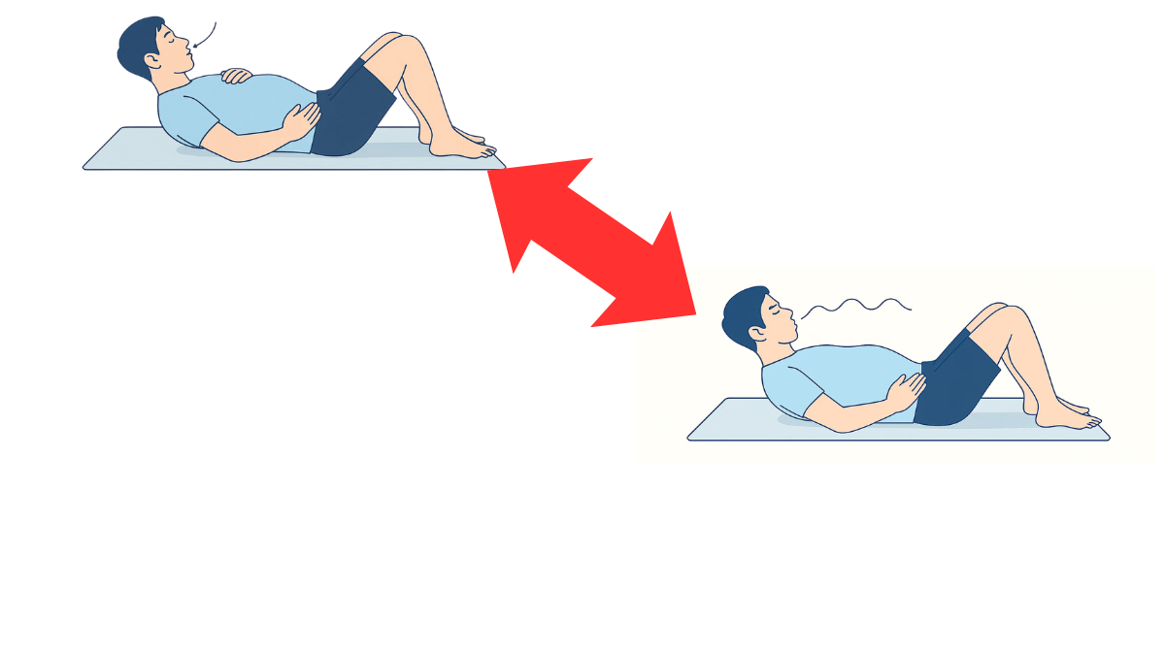
腰
腰痛 自主トレメニュー
| 運動 ①
03 / 12
１
骨盤傾斜(膝立て仰臥位)
DOSE
10回 × 2セット
腹横筋
姿勢の基礎
仰向けで実施
手順 ─ STEPS
１
仰向けに寝て、両膝を立てます。足は腰幅に開きます。
２
息を吐きながら、腰を床に押しつけ骨盤を後ろに傾けます。
３
5秒キープしたら、ゆっくり力を抜きます。
お腹の奥の筋肉(腹横筋)を使う感覚です。
腰を守る筋肉のスイッチを入れる運動です。
◎
!
勢いをつけず、痛みのない範囲で行ってください。
illustration
運動 ① 骨盤傾斜
P.03 / 12

Slide 4
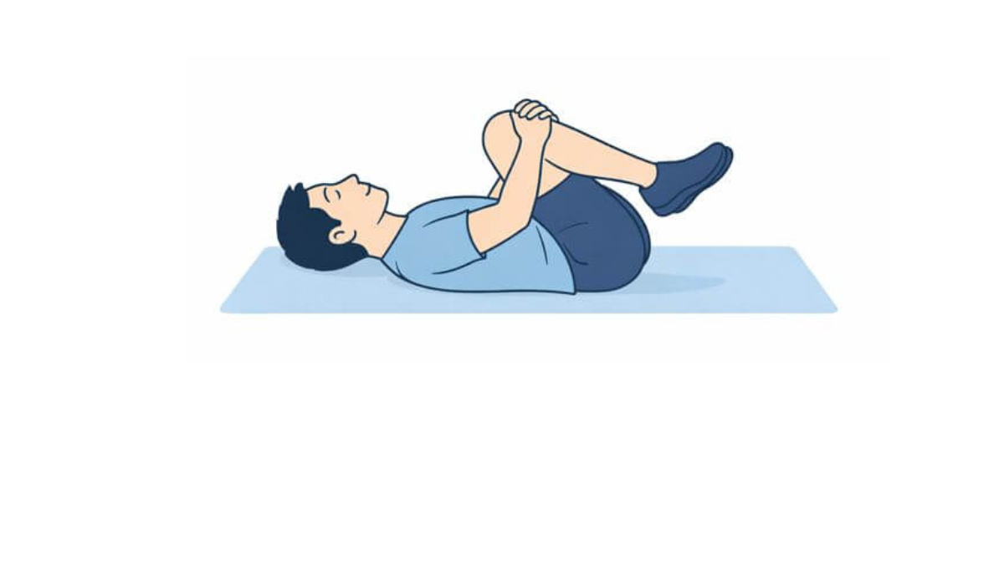
腰
腰痛 自主トレメニュー
| 運動 ②
04 / 12
２
両膝抱え
DOSE
30秒 × 3回
腰部ストレッチ
仰向けで実施
朝晩に
手順 ─ STEPS
１
仰向けに寝ます。
２
両膝を抱えて、ゆっくり胸に近づけます。
３
30秒キープしたら、ゆっくり戻します。
強い痛みがある時は無理せず、片膝抱えに
切り替えましょう。
!
illustration
運動 ② 両膝抱え
P.04 / 12

Slide 5
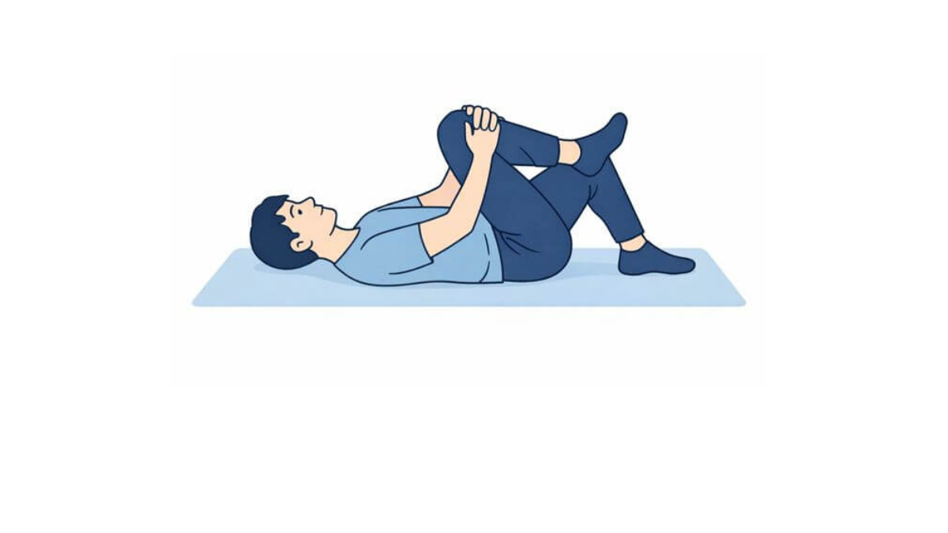
腰
腰痛 自主トレメニュー
| 運動 ③
05 / 12
３
片膝抱え
DOSE
左右 各30秒
腰部ストレッチ
仰向けで実施
片側ずつ
手順 ─ STEPS
１
仰向けに寝て、片方の膝を立てます。
２
両手で膝を抱えてゆっくり胸に近づけ、30秒キープ。
反対側も同様に。
◎
腰の筋肉・お尻の筋肉が緩みます。朝起きた時や寝る前に。
!
痛みがある時は軽く引き寄せる程度で大丈夫です。
illustration
運動 ③ 片膝抱え
P.05 / 12

Slide 6
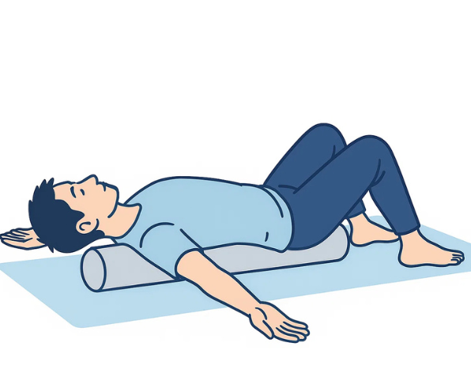
腰
腰痛 自主トレメニュー
| 運動 ④
06 / 12
４
ストレッチポールで胸を開く
DOSE
1〜2分
胸椎伸展
円背予防
仰向けで実施
手順 ─ STEPS
１
ストレッチポール(または丸めたバスタオル)を背中の
縦に敷き、仰向けになります。
２
両腕をゆっくり横に広げ、手の甲を床に近づけます。
３
自然な呼吸で1〜2分キープし、横に転がるように
ゆっくり起き上がります。
丸まった背中がリセットされる感覚を。
めまい・しびれが出たら中止しましょう。
◎
illustration
運動 ④ ストレッチポール
P.06 / 12

Slide 7
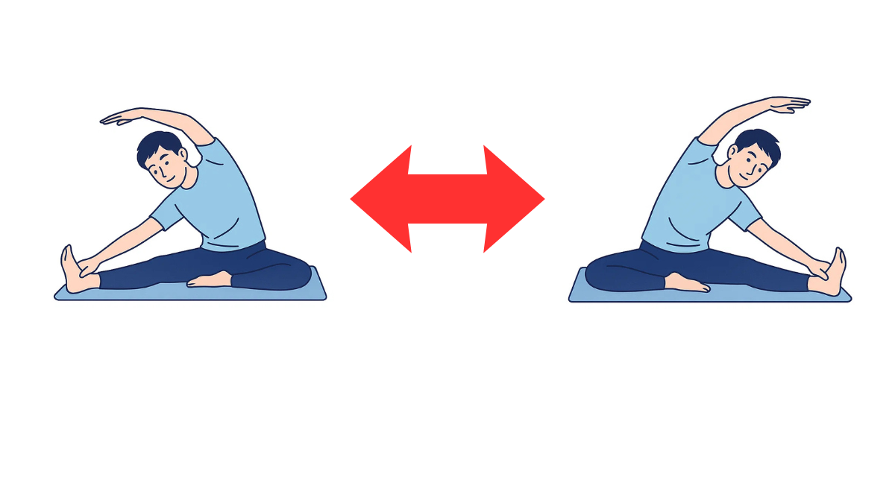
腰
腰痛 自主トレメニュー
| 運動 ⑤
07 / 12
５
座って開脚ストレッチ
DOSE
左右 各30秒
ハムストリングス
もも裏
床に座って実施
手順 ─ STEPS
１
床に座り、両足を無理のない範囲で開きます。
２
背筋を伸ばしたまま少しだけ前に倒し、30秒キープ。
◎
ももの裏が固いと腰に負担がかかります。
柔らかくすることで腰がラクに。
背中を丸めない・無理に倒さない。
呼吸を止めずに行ってください。
!
illustration
運動 ⑤ 座って開脚ストレッチ
P.07 / 12

Slide 8
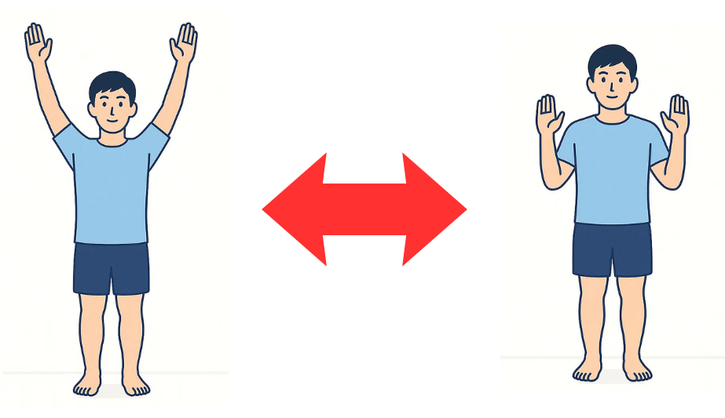
腰
腰痛 自主トレメニュー
| 運動 ⑥
08 / 12
６
肩甲骨寄せ運動
DOSE
10回 × 2セット
姿勢改善
座って実施
手順 ─ STEPS
１
椅子に深く座り、背筋を伸ばします。
２
両肩甲骨を背中の中央に寄せるように動かします。
３
5秒キープしたら、ゆっくり力を抜きます。
◎
胸を張る姿勢をつくる筋肉です。
猫背の改善・腰の負担軽減に。日常でも意識しましょう。
illustration
運動 ⑥ 肩甲骨寄せ運動
P.08 / 12

Slide 9
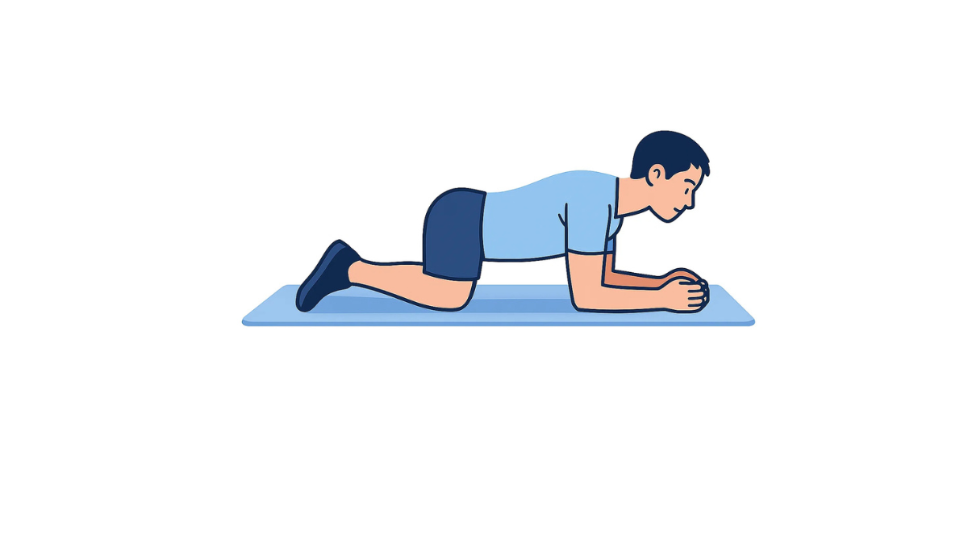
腰
腰痛 自主トレメニュー
| 運動 ⑦
09 / 12
７
膝つきプランク
DOSE
20秒 × 3セット
コア安定性
マットの上で実施
手順 ─ STEPS
１
マットの上で両肘と両膝をつきます。
２
頭からお尻まで一直線になるよう姿勢を保ち、
20秒キープします。
お腹全体に力を入れる感覚で。
腰が反ったり丸まったりしないことが大事。
◎
!
腰に痛みが出たらすぐに中止しましょう。
illustration
運動 ⑦ 膝つきプランク
P.09 / 12

Slide 10
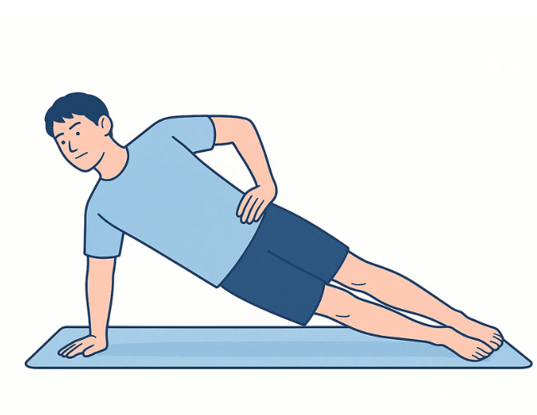
腰
腰痛 自主トレメニュー
| 運動 ⑧
10 / 12
８
サイドブリッジ
DOSE
左右 各20秒 × 2
体側の安定性
腹斜筋
マット上で実施
手順 ─ STEPS
１
横向きになり、下の肘と膝をつきます。
２
お尻を持ち上げ、体が一直線になるよう保ちます。
３
20秒キープしたら、反対側も同じように行います。
腰の横の筋肉が腰椎を守ります。
膝をついて行うことで、負荷量を軽減できます。
◎
illustration
運動 ⑧ サイドブリッジ
P.10 / 12

Slide 11
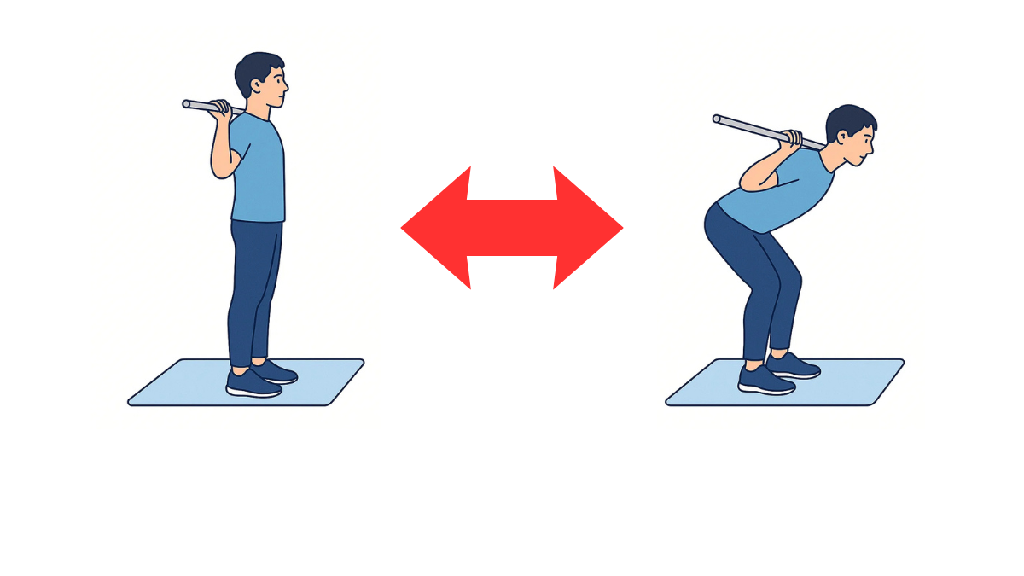
腰
腰痛 自主トレメニュー
| 運動 ⑨
11 / 12
９
棒を使ってヒップヒンジ
DOSE
10回 × 2セット
動作学習
腰を守る
立位で実施
手順 ─ STEPS
棒(傘や物干し竿でOK)を背中に沿わせ、
後頭部・背中・お尻の3点に当てます。
１
棒が背中から離れないよう、お尻を後ろに突き出して
上体を倒し、ゆっくり戻ります。
２
物を拾う・床の物を取る時の「腰を守る動作」の練習。
棒が離れる=腰を丸めているサイン。
◎
背中を丸めないことが大切。
痛みが出たらすぐに中止しましょう。
!
illustration
運動 ⑨ 棒でヒップヒンジ
P.11 / 12

Slide 12
腰
腰痛 自主トレメニュー
| 続けるコツ
12 / 12
FOR YOU
腰痛を遠ざける、４つの習慣
◎
毎日少しずつ動かす
⏰
前屈・ねじりに注意
長く安静にすると悪化することも。痛くない範囲で
毎日続けるのが回復の近道。
物を拾う時は膝を曲げ、振り返る時は足ごと向きを
変える。腰を丸めない・ひねらない。
休
痛い日は一度休む
✓
姿勢を整える
強い痛みが出たら中止し、翌日以降に回数を減らして再開。我慢して続けると悪化することも。
立つ・座る・歩く時に「骨盤を立てる」意識を。
日常の姿勢が腰を守ります。
「動かす」「守る」「休む」のバランスが、腰痛を遠ざける近道です。
腰痛 自主トレメニュー
P.12 / 12

